Slide 1
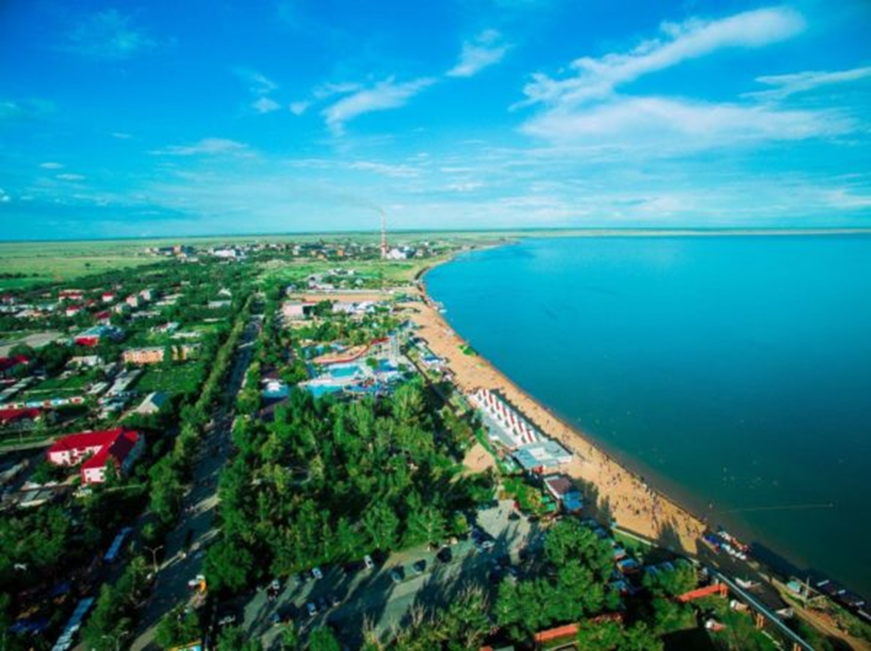
« Яровое: Описание курорта»

Slide 2
Введение:
Яровое – курортный город, расположенный на северо-западе Алтайского края (в Славгородском районе) среди степей Кулунды вблизи озера Большое Яровое. Свою историю город начинает в годы Великой Отечественной войны, после того, как сюда был эвакуирован из Крыма Перекопский бромный завод. С 1961 года, после постройки здесь краевой физиотерапевтической больницы, Яровое приобретает известность в качестве лечебного центра. В 1993 году Яровое получает статус города. Часовой пояс в Яровом: GMT+6 (+3 часа с Москвой). Климат на Яровом континентальный: зимы малоснежные со среднемесячной температурой в январе -19 °С, лето теплое и засушливое со среднемесячной температурой в июле до +19 °С. Нередки резкие перепады температур, в том числе в течение дня. В начале лета возможны кратковременные похолодания. Количество осадков в год может достигать 250 мм. Около дней в году в районе Ярового стоит довольно ветреная погода. Город Яровое Алтайского края.

Slide 3
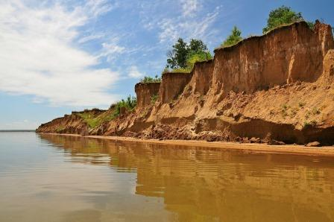
Озеро Большое Яровое - это замкнутый, без внешних притоков и бессточный горько-соленый водный рапной бассейн; подпитывается он подземными ключевыми источниками. Озерная рапа (минерализованная вода) бесцветная, без запаха, горько-соленая на вкус, с большим содержанием брома – до 325мг/литр. Концентрация солей в озерной рапе достигает в летнее время 120г/л.

Slide 4
Природная характеристика озера Большое Яровое: ширина – 9 км; длина – 11 км; площадь – 54 кв. км; глубина – 9 м; объем – 260 млн. куб. м; запасы солей – 68 млн. тонн.
Концентрация соли в озере настолько велика, что вода выталкивает человека на поверхность и поддерживает, словно неведомая сила. Выходя из озера Большое Яровое, на коже остаётся тонкий беловатый слой соли из- за чего у многих возникает ошибочное мнение, что в такой среде не может выжить ни одно существо. Но это не так, в озере очень хорошо живется удивительным существам - Артемия Салина.
Членистоногий рачок Артемия Салина относится к классу ракообразных семейства членистоногих раков. Количество рачков в соленых минерализованных озерах может достигать огромной цифры (до 1600 рачков на 1 кв.м.) и в течение летнего периода дает несколько поколений особей. Рачки способны в себе концентрировать жировые капли и химические элементы: железо, медь, марганец, ванадий, титан, свинец, серебро и др. Рачок является носителем соединений, синтезирующих органические вещества, формирующие при отмирании лечебную грязь соленого озера. Ежегодные поступления органических веществ в озеро из биомассы гидробионтов, в том числе рачка Артемия Салина, достигает 5-7 тыс. тонн. Отмирающие тельца рачков накапливались столетиями на дне озера и образовали толстый слой грязи, обладающей лечебными свойствами. Список заболеваний, от которых чудесным образом способна излечить грязь, просто колоссален.

Slide 5
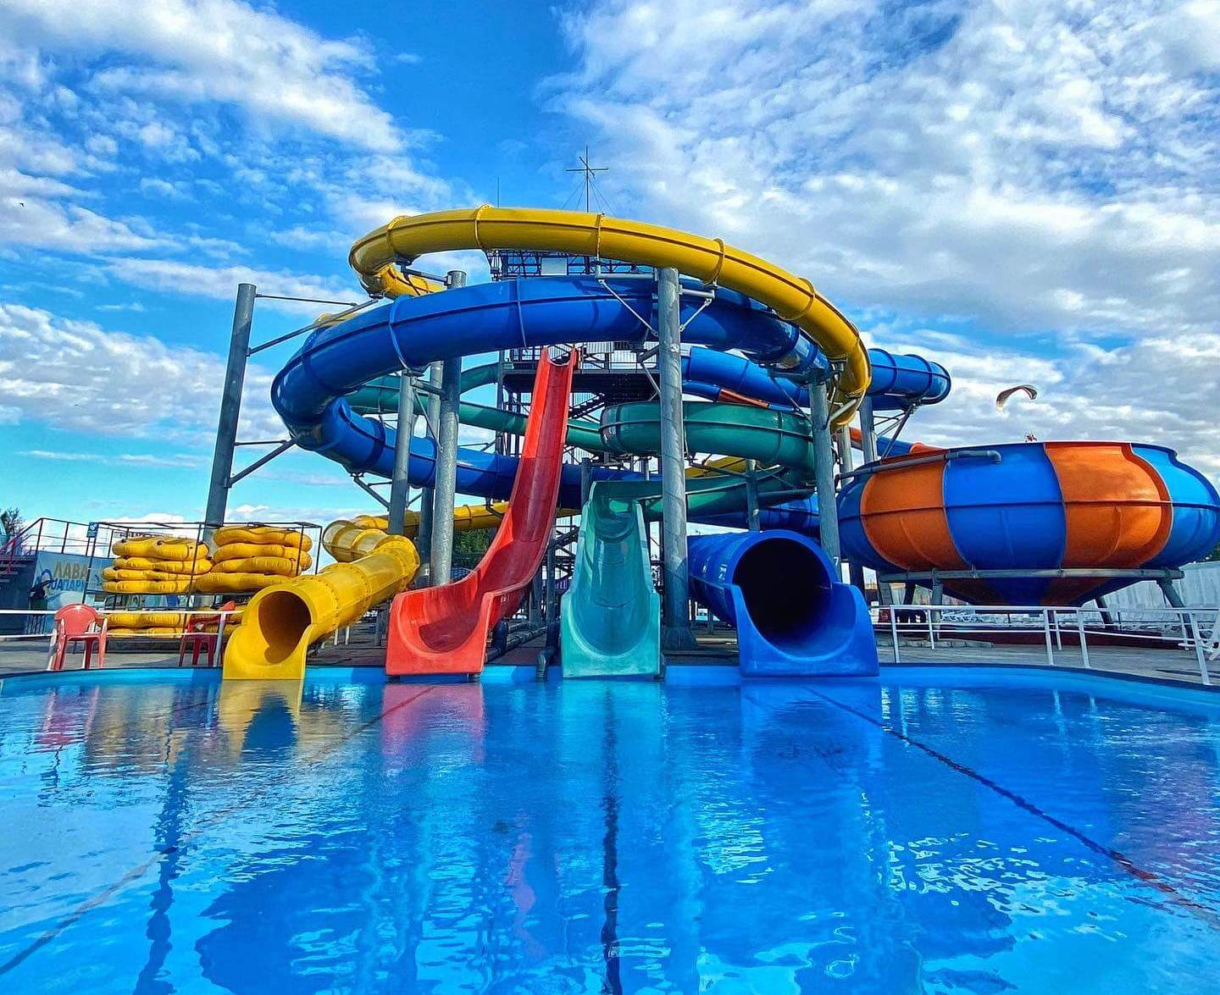
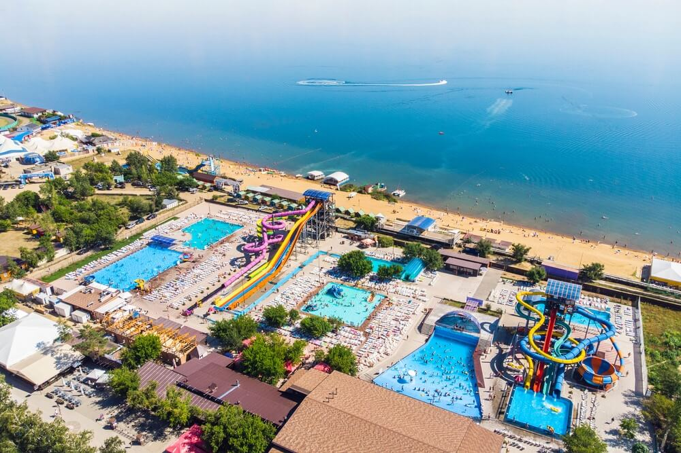
Яровое c 2005 года развивается как курортная зона отдыха и туризма Алтайского края. За время летнего периода на Яровом отдыхает порядка 5 тысяч человек со всех регионов России и ближнего зарубежья, а также здесь можно наблюдать гостей из Европы, которые приезжают в близлежащие районы к своим родственникам и друзьям. По регионам на номерах автомобилей, вы сможете изучать географию России.
Запоминающийся отдых в аквапарке «Лава» на Яровом. Уникальное в своём роде место. Двухметровая волна, наличие пяти горок, отличающиеся по высоте и сложности, имеется парный спуск (возможность спуска сразу двух человек). Самая высокая горка, так называемая «Водный тоннель» достигает высоты 12,5метров, а скатиться с такой горки можно со скоростью 12 м/с.
В аквапарке находятся 11 горок разной высоты и сложности - одиночного и парного спуска. Высота старта самой высокой горки – «Камикадзе» – 14 метров, скорость спуска – до 30 метров в секунду! В волновом бассейне высота волны достигает двух метров. Комплекс горок для детей, бассейны различной глубины общей площадью 2,5 тысячи м², вода в которых подогревается до комфортных 28 градусов.

Slide 6
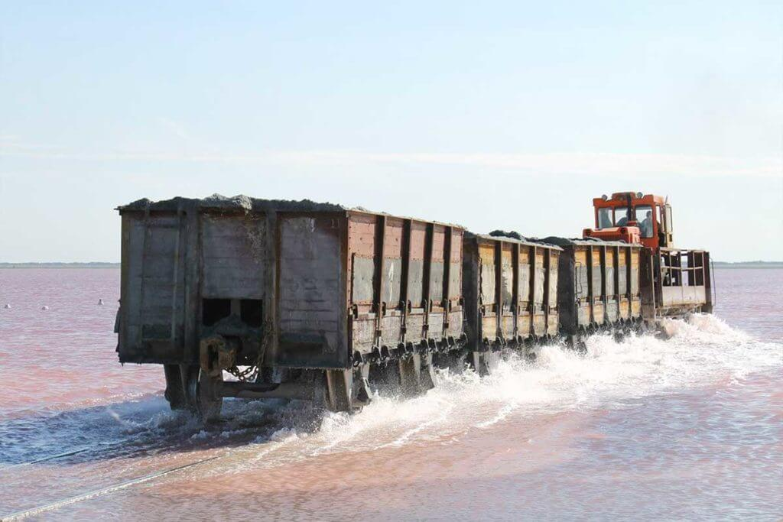
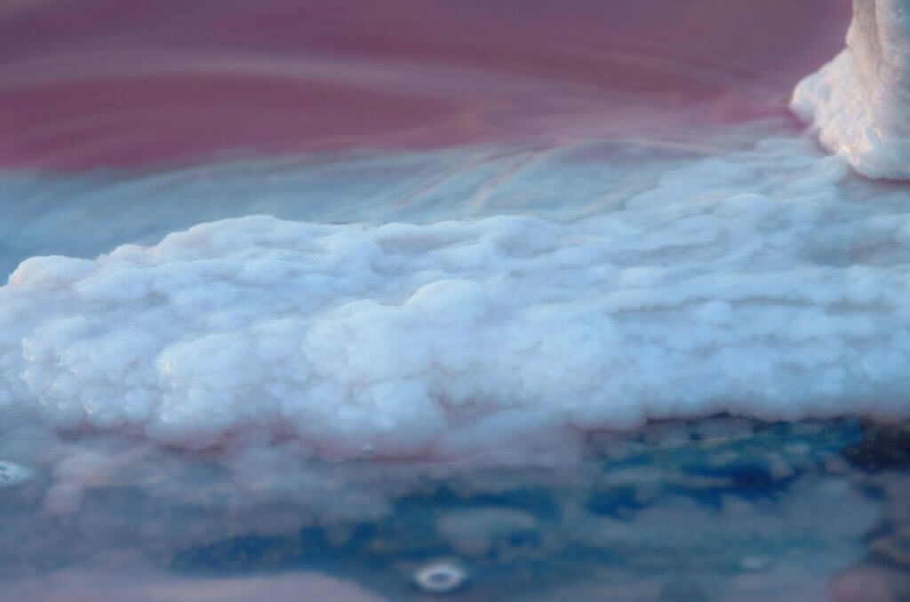
Бурсоль — это солепромысел с более чем 250-летней историей. Придуманый здесь способ добычи до сих пор используется. Рельсы, уходящие вдаль по воде, редкий реквизит для фото. Дно озера сложено из кристаллов соли — естественный природный пилинг после 20 минут вам гарантирован.
Дорога до озера занимает минут 40. На берегу нас будут ждать прилавки местных жителей — пироги, шашлыки, чай из самовара на дровах и конечно же горы соли, грязи и глины на сувениры. Около 40-50 минут гуляем по озеру, не купаемся (очень мелко и крайне соленая вода). Вода для обмыва ног от соли стоит на берегу в больших бочках у местных за отдельную плату.
В озере можно купаться, дно пологое, но покрыто соляными кристаллами, они бывают колкими и неровными, чем дальше от берега, тем крупнее, поэтому лучше использовать обувь при купании. Высокая концентрация соли не позволяет сильно погрузиться в воду, "выталкивая" на поверхность. Т.к. озеро относится к памятникам природы Алтайского края, в его окрестностях запрещены все виды деятельности, окзазывающее влияние на экосистему. Здесь не встретишь оборудованных зон отдыха, кафе и пляжей, но возможность принять душ и перекусить все же есть. Еще здесь можно приобрести соль и набрать целебной грязи. Грязевые отложения озера приобретают уникальный минеральный состав благодаря еще одному представителю "живого мира", на этот раз фауны, рачку Артемия, огромное количество этих рачков отмирает и оседает на дно озера.

Slide 7
